Slide 1
开题报告 公共浴室智能管理系统
报告人：马博阳 綦浩楠 沙禹吉
2022年3月27日星期日

Slide 2
报告内容概要
公共浴室智能管理系统
项目定义
项目背景
竞品分析
项目目标
系统指标
项目原理
系统框架
系统原理
开发计划
成本预算
项目风险
工程伦理
市场风险
技术风险

Slide 3
报告内容概要
公共浴室智能管理系统
项目定义
项目背景
竞品分析
项目目标
系统指标
项目原理
系统框架
系统原理
开发计划
成本预算
项目风险
工程伦理
市场风险
技术风险

Slide 4
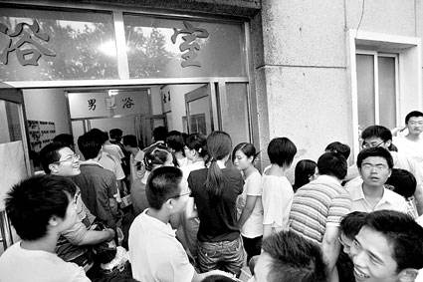

项目背景 – 场景及用户痛点
项目定义
应用场景：校园宿舍、公寓等场所内的公共浴室
许多学校仍然只提供公共浴室，浴室的拥堵现象几乎每天都在发生
很多人在洗完澡后遗落随身物品，造成不必要的损失

Slide 5
项目背景 – 项目意义
项目定义
预约洗澡时间、获取当前浴室占用情况，避免长时间排队
遗落随身物品时发出提醒
服务平台通过数据采集、分析，提示浴室内人数较少的时段
服务平台分析得出浴室使用时间、用水量、水温的统计信息，帮助管理者调整浴室系统，提高资源利用率
自动控制浴室灯光、换气扇，降低能耗，有利于可持续发展

Slide 6
竞品分析 – 现有产品功能
项目定义
目前市场上已有公司生产并投入部分高校使用，主要功能为：
手机预约洗澡时间并给出客流量时间分布数据和图像
采集环境信息控制灯光、换气扇
节水节能
其他相关项目主要集中于家庭卫浴的智能化，功能不适合学校公共浴室场景，价格较高不适合学校内大规模使用

Slide 7
竞品分析 – 优缺点对比
项目定义
功能 | 现有产品 | 本项目
环境感应和灯光、通风智能控制 | Y | Y
浴室占用情况展示和用户预约 | Y，时间段固定 | Y，时间段自适应
客流量统计和数据展示 | Y | Y
浴室是否真实有人检测 | N | Y
水温、用水量、使用时间数据采集 | N | Y
数据分析和决策辅助 | N | Y
遗落物品报警 | N | Y
主动求助、报修 | Y | Y

Slide 8
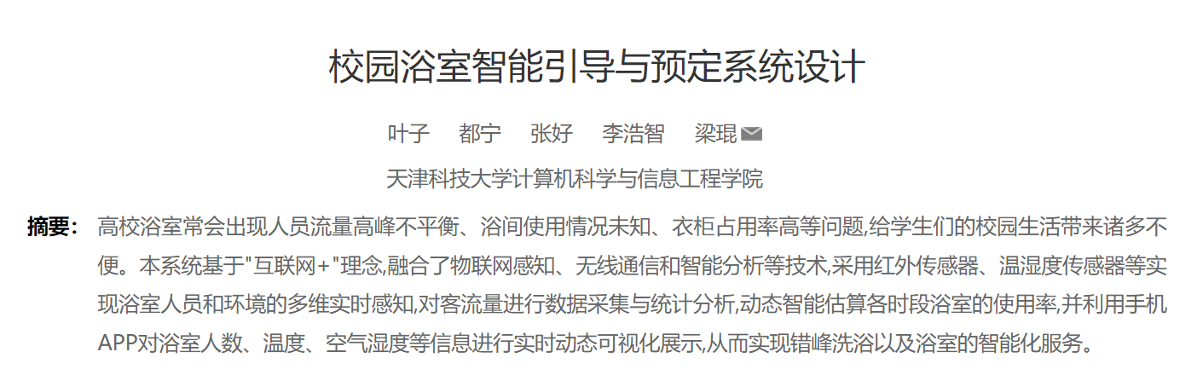
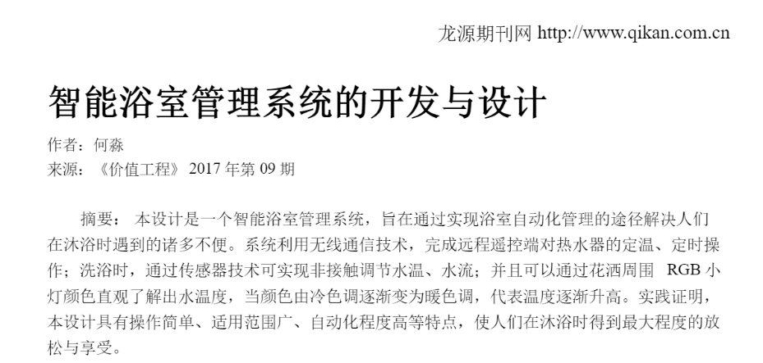
竞品分析
项目定义
[1]叶子,都宁,张好,李浩智,梁琨.校园浴室智能引导与预定系统设计[J].科技创新与应用,2019(09):58-60.
[2]何淼,韩茂盛,叶勇明,云雅楠,高宇桢.智能浴室管理系统的开发与设计[J].价值工程,2017,36(09):106-107.DOI:10.14018/j.cnki.cn13-1085/n.2017.09.041.
[3]杨成全.高校浴室和开水房智能节水初探[J].中国高校后勤研究,2004(05):48+65.
[4]董阿兵,黄成,孟晓.基于物联网技术的公共浴室控制系统[J].科学与财富,2021(9):242-243.DOI:10.12293/j.issn.1671-2226.2021.09.178.

Slide 9
项目目标
项目定义
基本的淋浴器功能和信息展示功能
检测浴室内温度、湿度及亮度，智能控制灯光与换气扇
手机预约，人流量分析、预估等待时间，检测是否按时到达使用
统计浴室使用情况，为个人提供建议洗澡时间，帮助管理者设置供水时间
统计水温、用水量，为管理者提供供水时间、水量、水温设置建议
遗落物品检测及报警提示
主动求助、报修功能

Slide 10
系统指标
项目定义
功能测试指标
能否实现用户预约和后台智能管理功能
能否做到遗落物品报警提示和推送通知，使用者主动求助和报修
能否做到水温、时长、用水量的数据采集、传输和后台智能分析
能否做到对灯光和换气扇的智能控制
指标测试方法
通过模拟使用环境进行功能测试，同时单独测试高温高湿环境下稳定性

Slide 11
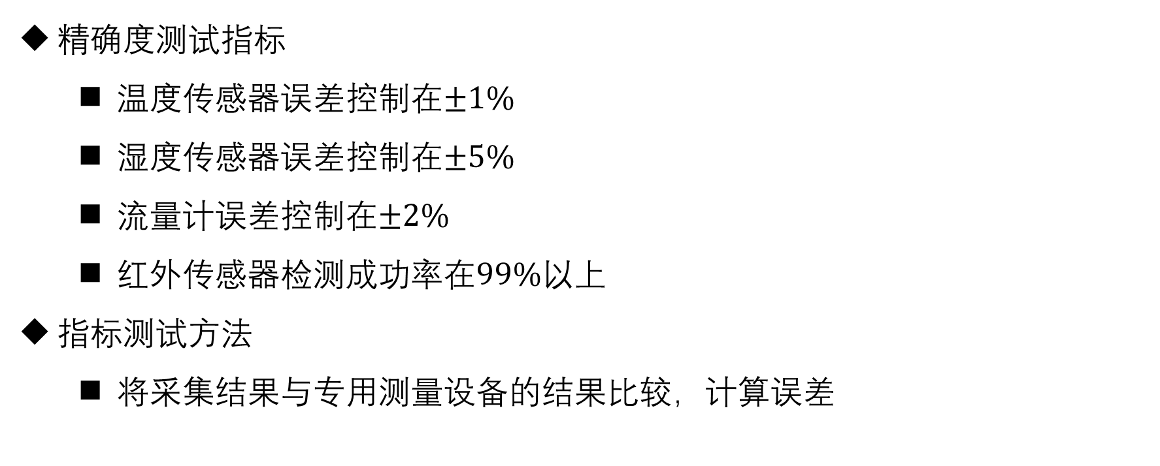
系统指标
项目定义
精确度测试指标
温度传感器误差控制在$±1\%$
湿度传感器误差控制在$±5\%$
流量计误差控制在$±2\%$
红外传感器检测成功率在$99\%$以上
指标测试方法
将采集结果与专用测量设备的结果比较，计算误差

Slide 12
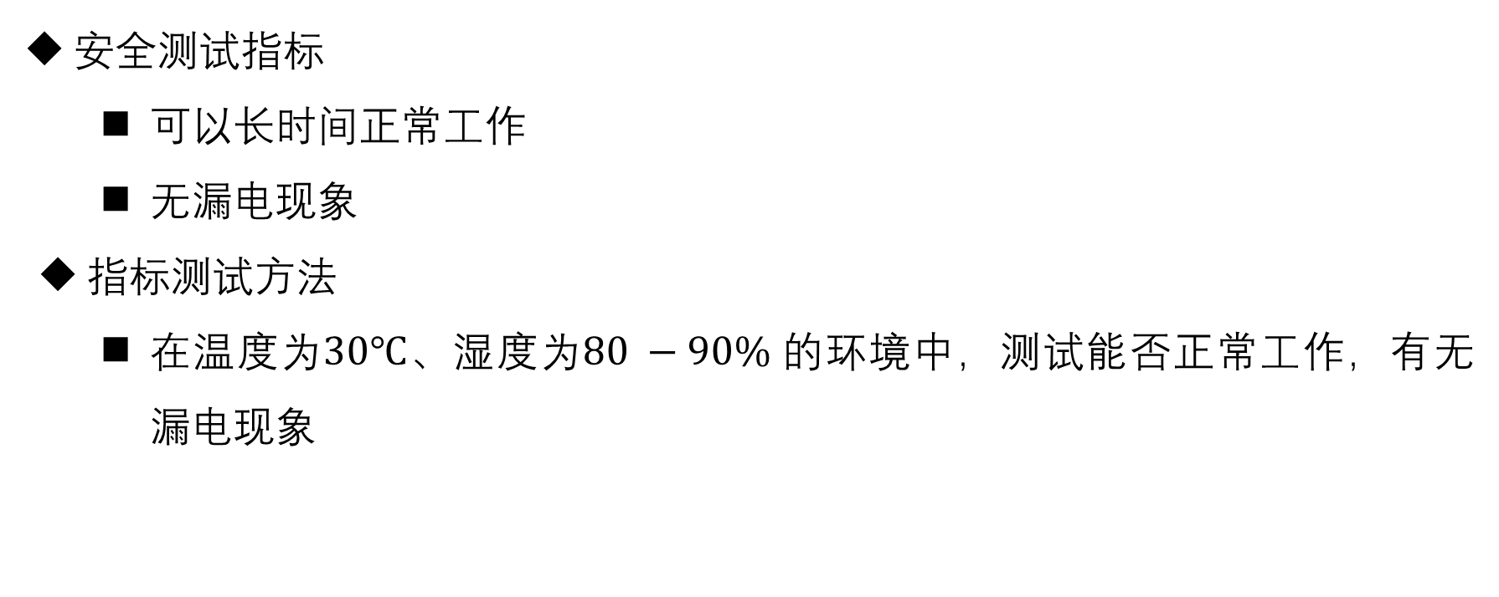
系统指标
项目定义
安全测试指标
可以长时间正常工作
无漏电现象
指标测试方法
在温度为$30℃$、湿度为$80 −90\%$的环境中，测试能否正常工作，有无漏电现象

Slide 13
报告内容概要
公共浴室智能管理系统
项目定义
项目背景
竞品分析
项目目标
系统指标
项目原理
系统框架
系统原理
开发计划
成本预算
项目风险
工程伦理
市场风险
技术风险

Slide 14
系统框架 – 模块划分
项目原理
项目主体分为3部分：淋浴器终端、淋浴间主机、云服务平台
淋浴器终端：实现基本的淋浴器功能，实现对水温、使用时间、用水量的数据采集整合和发送，实现遗落物品报警提示功能，实现使用者主动报修、求助，实现可视化展示部分数据
淋浴间主机：实现淋浴器终端传输数据的汇聚整合和发送，实现对浴室灯光、换气扇的自动控制
云服务平台：数据存储和分析处理，智能管理，预约功能

Slide 15




系统框架 – 系统框图
项目原理
淋浴器终端
淋浴间主机
云服务平台
淋浴器终端
用户

Slide 16
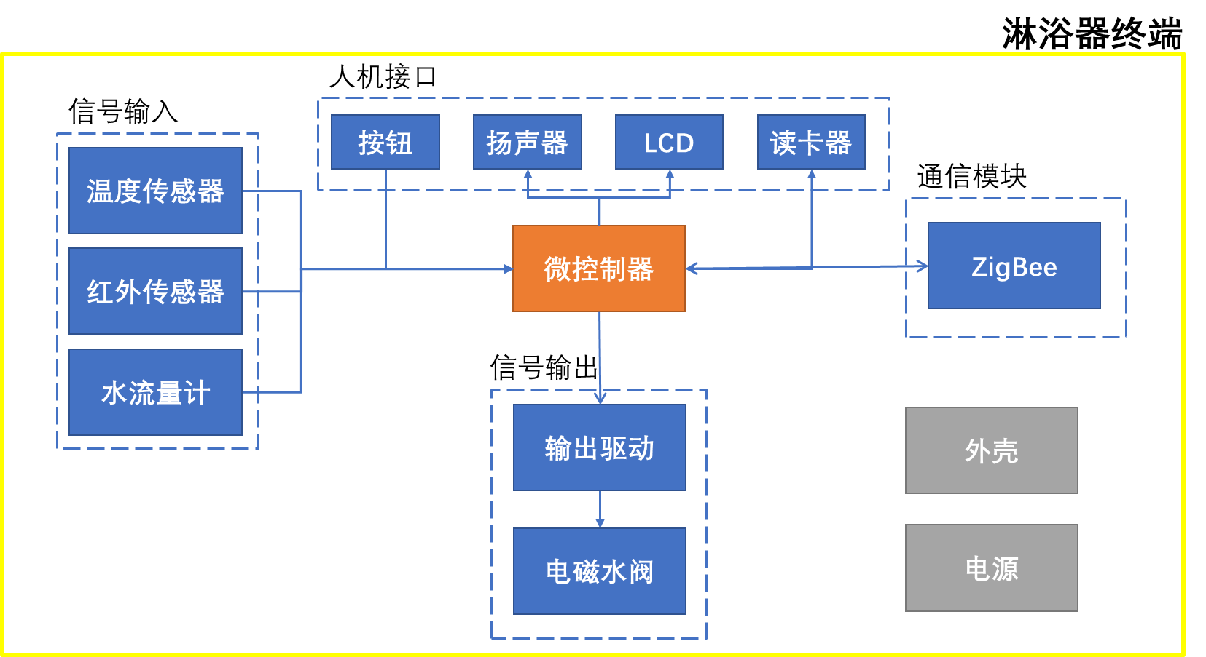
系统框架 – 系统框图
项目原理

Slide 17
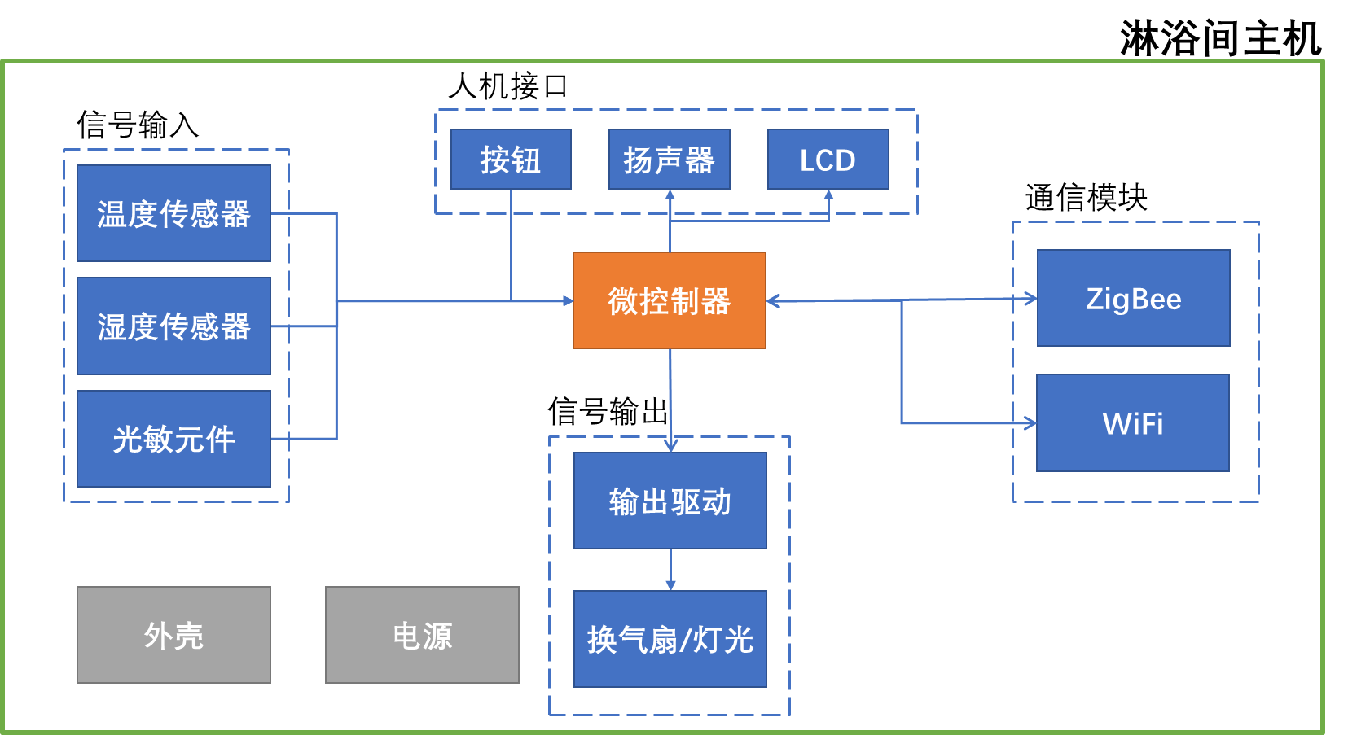
系统框架 – 系统框图
项目原理

Slide 18
系统原理
项目原理
数据采集使用相应传感器元件。其中流量计输出为脉冲信号，MCU计数脉冲并换算为水流量；其余元件产生电压信号，可通过MCU的ADC采样并换算
淋浴间是否实际使用以及物品遗落通过红外传感器检测，保证个人隐私
数据传输采用ZigBee和WiFi，淋浴器终端与淋浴间主机之间使用ZigBee，淋浴间主机通过WiFi接入互联网
电磁水阀、灯光、换气扇的控制，通过MCU配合功率驱动电路与继电器实现
借助数据库、数据统计算法，实现数据分析和提示

Slide 19
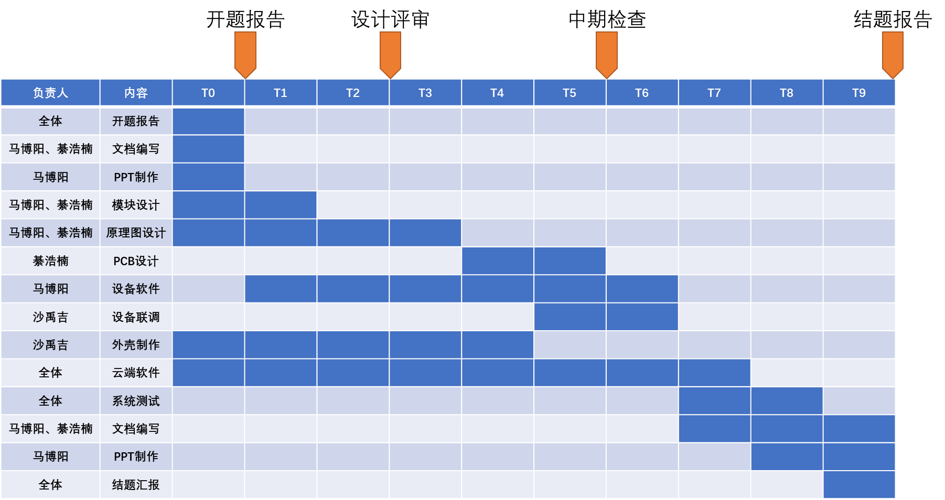
开发计划
项目原理

Slide 20
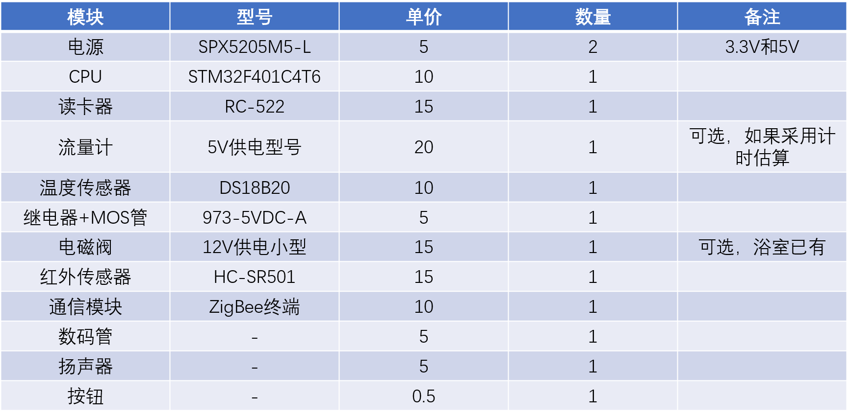
成本预算
项目原理
从设备成本：140.5元（电阻电容及外壳等估计共20元，不包含制作PCB板）
如果不使用模块，直接使用传感器元件，进一步降低成本

Slide 21
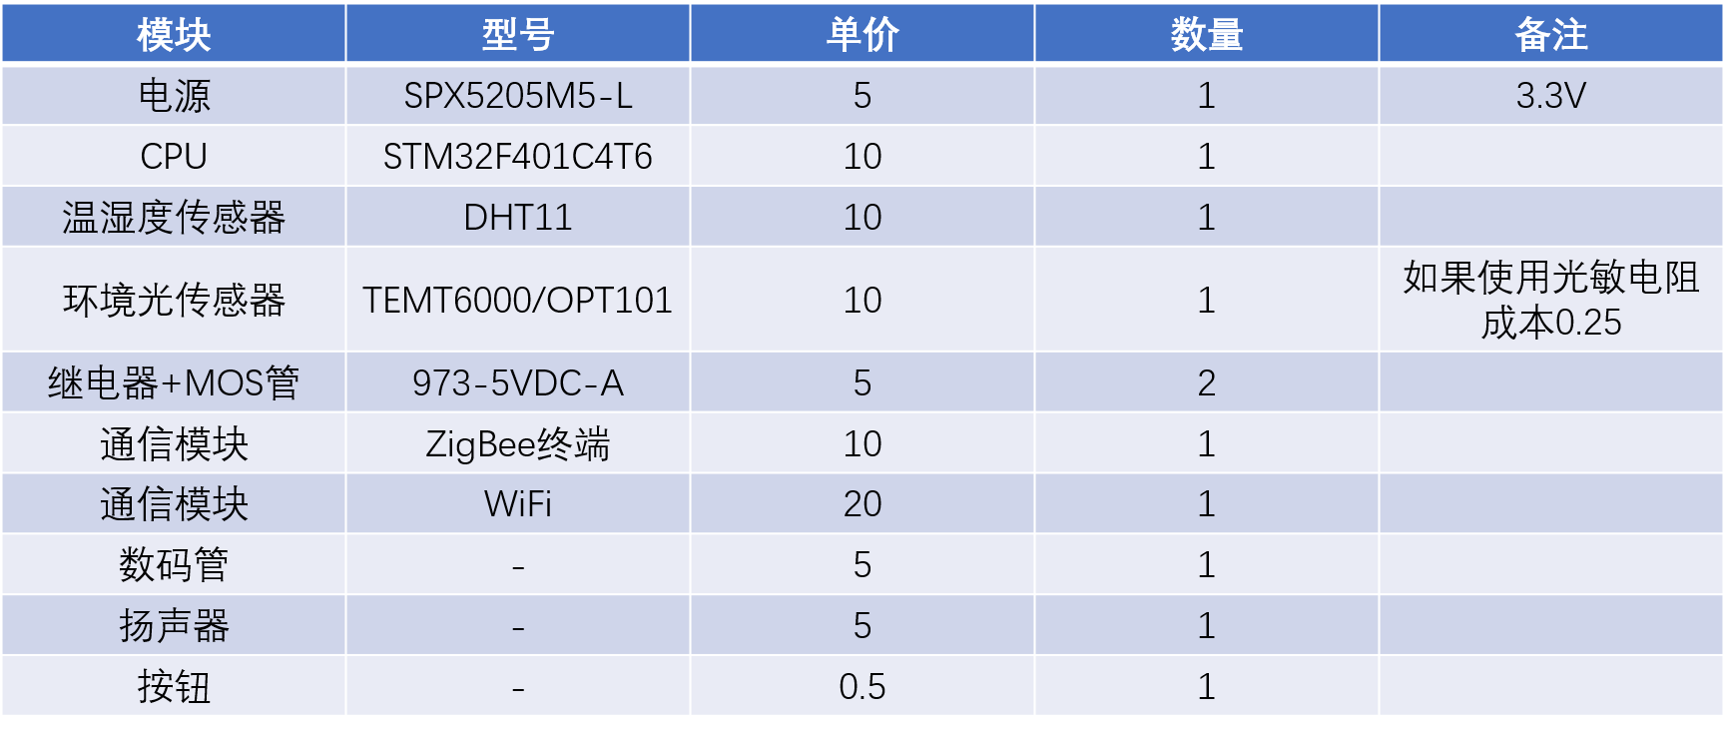
成本预算
项目原理
主设备成本：100.5元（电阻电容及外壳等估计共20元，不包含制作PCB板）
如果不使用模块，直接使用传感器元件，进一步降低成本

Slide 22
报告内容概要
公共浴室智能管理系统
项目定义
项目背景
竞品分析
项目目标
系统指标
项目原理
系统框架
系统原理
开发计划
成本预算
项目风险
工程伦理
市场风险
技术风险

Slide 23
工程伦理
项目风险
个人隐私：采用客观环境的参数来实现相应功能，保证不会提取使用者的任何体态数据，从原理上仅能获得浴室隔间的使用情况，以图在最大限度上保护公共浴室中的个人隐私
学习成本：应用场景主要为校园公共浴室，使用人群基本为青壮年，对本产品主要用户接口——手机程序相对熟悉，在进行信息交互时困难很小、门槛较低，各类人群均可良好地使用本产品
浴室环境下的安全性：充分考虑到温度与防水需求，并着力于相关环境测试

Slide 24
市场风险
项目风险
政策：对大学生创新创业方面提供有大量物质与经济上的资助
经济：在大量学生受浴室拥挤、使用时间扎堆、高峰期长时间排队等问题的持续侵扰的情况下，部分学校会对现有浴室的服务质量提出更高的要求；学生在受浴室问题所烦扰的情况下，经济能力亦可承担学校采用本项目“低价低耗”的成本

Slide 25
市场风险
项目风险
社会：某些教学质量过硬、历史悠久的学校在进一步扩大生源的同时，却未能同步地提升学生宿舍的环境质量，故而带来了浴室高峰期的供需矛盾，一些学校将寻求智慧化手段缓解日益增大的学生洗浴压力
技术：大数据、云端技术的发展使处理数据能力数量级增长，能以低成本实现智能；集成电路和电源技术发展，降低产品的成本与功耗

Slide 26
技术风险
项目风险
开发团队存在技术短板，在云端技术与软件开发方面缺乏经验，存在一学习成本，可能无法在有限的时间和资源下完全完成预定开发
解决方案：组织团队进行相关知识的学习，进行团队培训，提高团队凝聚力以及相关技术能力
目前设备存在技术瓶颈与壁垒，短时间内无法突破，可能难以达到预期功能
解决方案：采购成熟的MCU模块、电源芯片、ZigBee/WiFi/蓝牙模块等相应功能模块来快速搭建原型系统

Slide 27
谢谢观看
报告人：马博阳 綦浩楠 沙禹吉
2022年3月27日星期日

Slide 28
系统框架 – 系统框图
项目原理
淋浴器终端
人机接口
信号输入
按钮
扬声器
LCD
读卡器
温度传感器
通信模块
微控制器
ZigBee
红外传感器
水流量计
信号输出
输出驱动
外壳
电磁水阀
电源

Slide 29
系统框架 – 系统框图
项目原理
淋浴间主机
人机接口
信号输入
按钮
扬声器
LCD
温度传感器
通信模块
微控制器
ZigBee
湿度传感器
光敏元件
信号输出
WiFi
输出驱动
外壳
电源
换气扇/灯光

Slide 30

开发计划
项目原理
开题报告
设计评审
中期检查
结题报告
负责人 | 内容 | T0 | T1 | T2 | T3 | T4 | T5 | T6 | T7 | T8 | T9
全体 | 开题报告
马博阳、綦浩楠 | 文档编写
马博阳 | PPT制作
马博阳、綦浩楠 | 模块设计
马博阳、綦浩楠 | 原理图设计
綦浩楠 | PCB设计
马博阳 | 设备软件
沙禹吉 | 设备联调
沙禹吉 | 外壳制作
全体 | 云端软件
全体 | 系统测试
马博阳、綦浩楠 | 文档编写
马博阳 | PPT制作
全体 | 结题汇报

Slide 31
成本预算
项目原理
模块 | 型号 | 单价 | 数量 | 备注
电源 | SPX5205M5-L | 5 | 2 | 3.3V和5V
CPU | STM32F401C4T6 | 10 | 1
读卡器 | RC-522 | 15 | 1
流量计 | 5V供电型号 | 20 | 1 | 可选，如果采用计时估算
温度传感器 | DS18B20 | 10 | 1
继电器+MOS管 | 973-5VDC-A | 5 | 1
电磁阀 | 12V供电小型 | 15 | 1 | 可选，浴室已有
红外传感器 | HC-SR501 | 15 | 1
通信模块 | ZigBee终端 | 10 | 1
数码管 | - | 5 | 1
扬声器 | - | 5 | 1
按钮 | - | 0.5 | 1

Slide 32
成本预算
项目原理
模块 | 型号 | 单价 | 数量 | 备注
电源 | SPX5205M5-L | 5 | 1 | 3.3V
CPU | STM32F401C4T6 | 10 | 1
温湿度传感器 | DHT11 | 10 | 1
环境光传感器 | TEMT6000/OPT101 | 10 | 1 | 如果使用光敏电阻成本0.25
继电器+MOS管 | 973-5VDC-A | 5 | 2
通信模块 | ZigBee终端 | 10 | 1
通信模块 | WiFi | 20 | 1
数码管 | - | 5 | 1
扬声器 | - | 5 | 1
按钮 | - | 0.5 | 1

